Slide 1






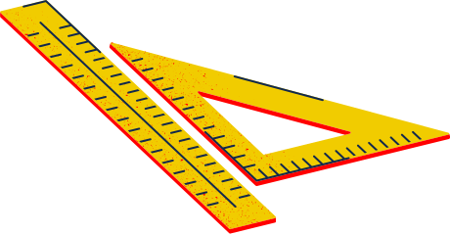








MONOSAKARIDA
Resume
Naufal Bintang Ramadhan
Npm 2114051057

Slide 2





Pengertian Monosakarida:
Monosakarida merupakan jenis karbohidrat yang terkecil yang hanya mengandung satu gula. Yang tersusun dari satu gugus aldehida atau satu gugus keton yang pada rantainya terikat dua atau lebih gugus hidroksil.

Slide 3



PENAMAAN MONOSAKARIDA
Untuk kelompok aldehid diberi awalan aldo ditambah akhiran osa sebelum penamaan jumlah atom carbon yang terikat. Contoh : Glukosa menjadi Aldoheksosa.
Untuk kelompok keton hampir sama hanya awalnya di ganti keto. contoh : Fruktosa menjadi ketoheksosa.

Slide 4

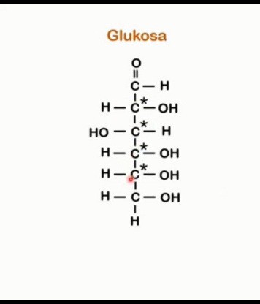

Pusat Asimetrik monosakarida
Monosakarida Memilki atom karbon yang mengikat 4 gugus yang bereda pada ke 4 tangannya. Biasa disebut atom asimetri/ atom kira.
Pada gambar disamping merupakan susunan monomer dari glukosa yang mengandung 4 atom C asimetris yang ditandai oleh bintang.

Slide 5

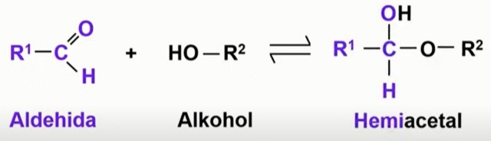
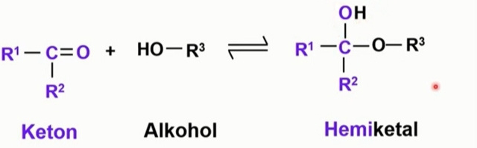

SIKLIKLISASI MONOSAKARIDA
Siklisasi merupakan proses berubahnya struktur rantai terbuka pada monosakarida menjadi struktur cincin atau siklik. a. Glukosa dan b. fruktosa

Slide 6


Sekian dan Terima kasih !

